Slide 1
Schatten van Herselt
Vermissingsprotocol, volksspelen- en bewegingsroute, pluktuin

Slide 2
Vermissingsfiche
Doel: mensen sneller terug vinden, mensen keren vaak terug naar gekende plaatsen (van vroeger)
Samenwerking tussen de sociale dienst van de politie, de thuiszorgdiensten, de woonzorgcentra en de mantelzorgers
WZC Sint-Barbara werkt met fiche
Sociaal Huis wil er zijn voor de thuiswonende personen met dementie en hun mantelzorgers

Slide 3
Vermissingsfiche -Politiezone Zuiderkempen
Procedures voor thuiszorgdiensten, woonzorgcentra en mantelzorgers
Vermissingsfiches voor de woonzorgcentra, mantelzorgers en thuiszorgdiensten
Alle info op: https://www.politie.be/5365/nieuws/onrustwekkende-verdwijning-bij-personen-met-dementie-wat-nu

Slide 4
Vermissingsfiche - Lokaal bestuur Herselt
Bij de intake van het zorgteam (ook de eigen thuisdiensten zijn gesensibiliseerd)
Platform waar de politie snel de gegevens kan vinden
MAAR:
  GDPR zorgt voor enorme rem
  Foto op fiche schrikt mensen af
  Gevolg: geen ingevulde fiches van personen die nog thuis wonen.
Breder draagvlak: vermissingsfiche in Gele Doos

Slide 5
Beweeg- en volksspelenroute
Fit-o-meter voor oudere mensen
Volksspelen brengt jong en oud samen
Route deels op het domein van het WZC
Langs wandelroute naar de Mixx (vrijetijdscentrum)
Langs de pluktuin op het domein van het WZC

Slide 6
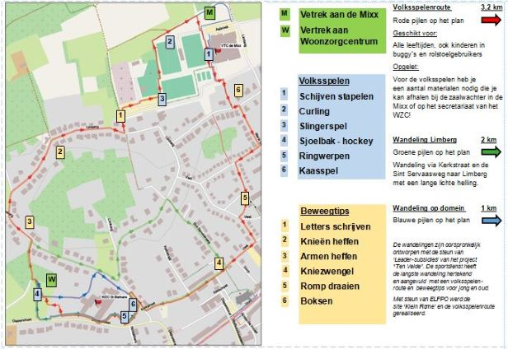
Beweeg- en volksspelenroute

Slide 7
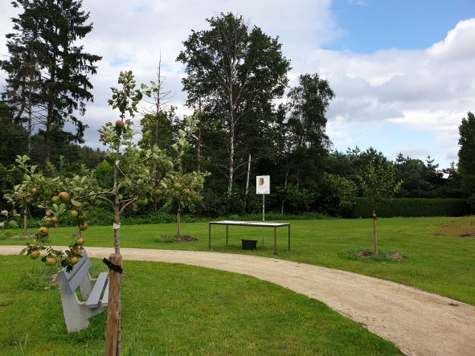
Sfeerbeelden

Slide 8
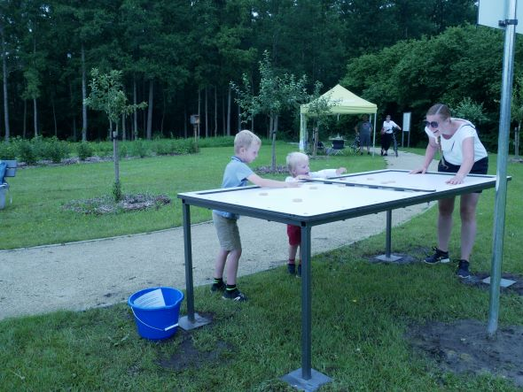
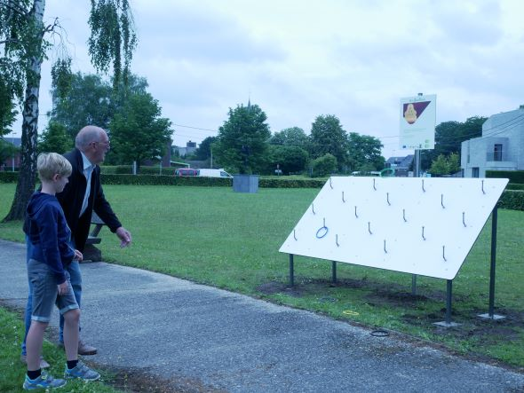
Sfeerbeelden

Slide 9

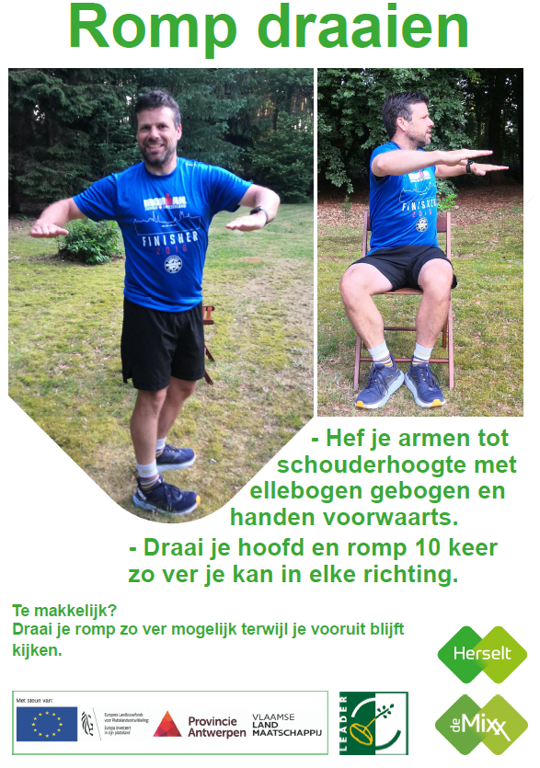
Borden beweegroute

Slide 10
Herselt als dementievriendelijke gemeente
Samenwerking met WZC nog verder versterken (WZC breidt verder uit – oa oriënterend KV, dagopvang voor personen met dementie)
Mensen verder informeren via oa expertise vanuit het WZC ( oa naar versterking mantelzorgers)
Handelaars betrekken
Intergenerationele projecten

